Slide 1
STMG 2021

Slide 2
Réunion nationale 12 juin 2020
Le projet de gestion en terminale STMG
Projet de gestion en lien avec l’enseignement spécifique « Ressources humaines et communication»

Slide 3
Contexte de la situation organisationnelle
Sorilplast, société anonyme située à Albert (80300), est un fabricant d’emballages souples (sachets pour chips, confiseries, gâteaux mais aussi berlingots pour les lessives liquides). Elle a réalisé, l'an dernier, un chiffre d’affaires de 25 millions d’euros et compte, à ce jour, un effectif de 140 personnes.
Sorilplast transforme environ 3 700 tonnes par an de films plastiques.
La direction de cette PME industrielle souhaite accorder une attention particulière à la santé et à la sécurité, et plus généralement aux conditions de travail des salariés

Slide 4
Problème de gestion : L’ amélioration des conditions de travail
Le dirigeant de l’entreprise est inquiet car, depuis quelques mois, l’entreprise semble confrontée à une recrudescence des accidents du travail ; même les chiffres concernant les arrêts liés à des maladies professionnelles ne sont pas bons.
La direction de SORILPLAST doit prendre des mesures de prévention à mettre en place afin d'améliorer la sécurité et les conditions de travail des salariés de façon, notamment, à réduire de manière significative les accidents du travail dans les six prochains mois.
Un groupe projet a été instauré pour répondre à cette problématique

Slide 5
Les activités de l’élève
Identifier les problèmes de sécurité au travail dans les ateliers.
Évaluer les risques d’insécurité et les conditions de vie au travail, notamment à partir des indicateurs de bilan social et d’un entretien avec le DRH.
Établir un diagnostic complet de la situation en y intégrant les contraintes économiques liées au secteur ainsi que l’examen du respect de la règlementation en matière de sécurité et de conditions de travail.
Identifier des solutions pour sensibiliser davantage les différents acteurs aux problèmes de sécurité.
Proposer un plan de formation de prévention des risques : Construire un argumentaire concernant la faisabilité de ce plan de formation.
Veiller à la conformité des solutions par rapport aux obligations règlementaires.
Notes:
Indicateurs du bilan social : (taux d’absentéisme, turnover, démissions, accidents du travail, etc.)
Plan de formation : identifier les formations adaptées pour résoudre les problèmes, choisir le prestataire des actions de formation, choisir entre actions externes ou internes, établir un budget prévisionnel des actions de formation envisagées (coût de l’action formation, frais logistiques, etc.), planifier les actions de formation, définir les modes d’évaluation des effets.

Slide 6
RESSOURCES
L’élève dispose d’un dossier comportant les éléments suivants :
Une présentation du contexte organisationnel
Un organigramme de l’entreprise
Une série d’indicateurs sociaux sur plusieurs années
Le compte rendu d’une visite effectuée par le dirigeant dans les ateliers
Une carte mentale réalisée par la DRH à l’attention du groupe projet
Une offre de formation sur la prévention des troubles musculo squelettiques
Notes:
Indicateurs : taux d’accidents de travail avec arrêts supérieurs à 24 h, par catégorie d’emploi, dépenses consacrées à la sécurité dans l’entreprise, taux d’absentéisme, taux de rotation externe…

Slide 7
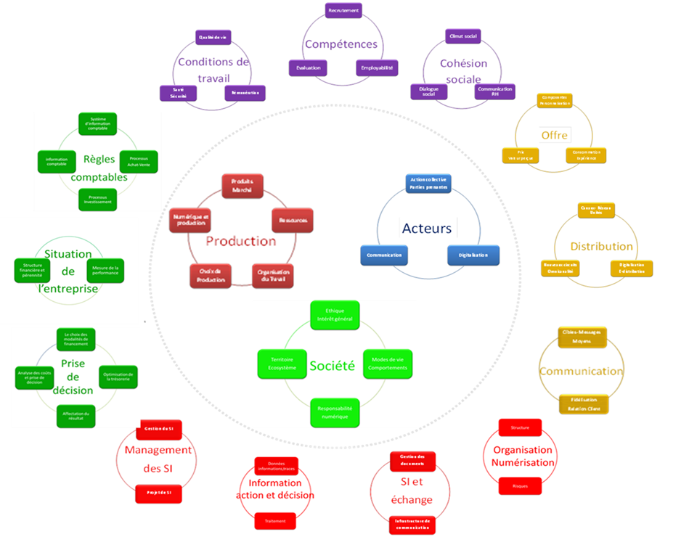
Et maintenant la cartographie des questionnements

Slide 8
Un itinéraire de questionnement en lien avec le programme de MSDGN : TRONC COMMUN
Thème 2 : Les organisations et les acteurs
2.1 : Comment fédérer les acteurs de l’organisation ?
La qualité de vie au travail

Slide 9
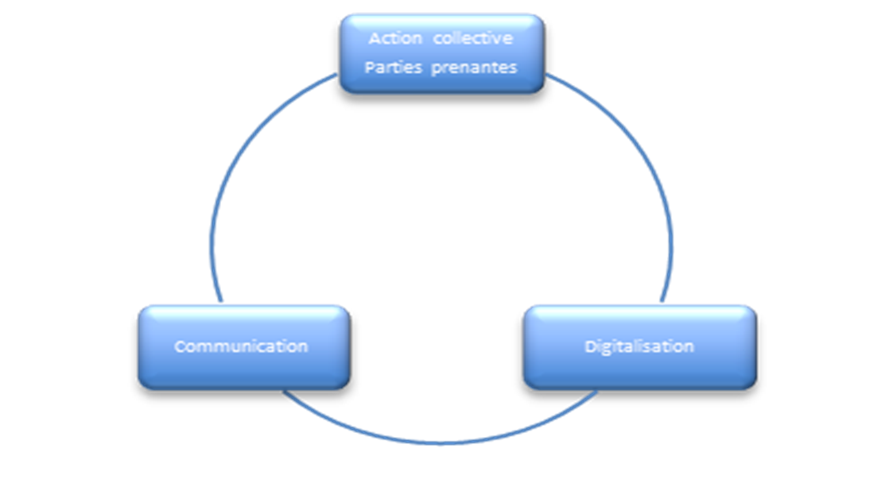
Un itinéraire de questionnement en lien avec le programme de MSDGN : TRONC COMMUN

Slide 10
UN ITINERAIRE DE QUESTIONNEMENT en lien avec le programme de MSDGN : enseignement spécifique de RHC
Thème 2 : des facteurs de motivation et de satisfaction : qualité de vie au travail
2.1 : la recherche de mieux vivre au travail est-elle compatible avec les objectifs de performance ?
Les obligations en matière de santé et de sécurité au travail constituent-elles des atouts pour l’organisation ?

Slide 11
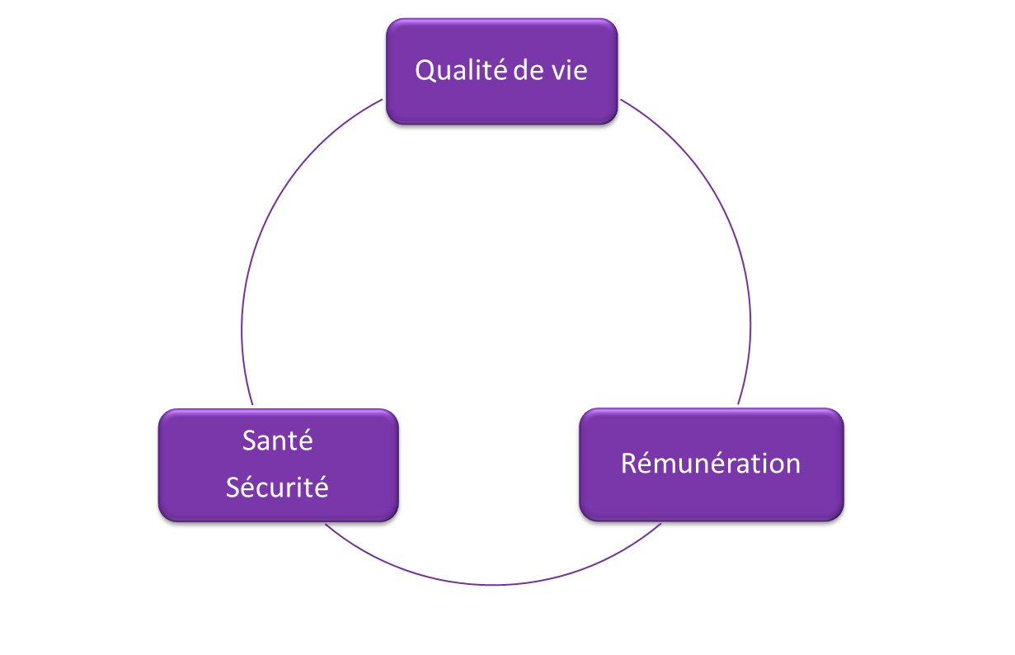
En quoi le « mieux vivre au travail » est source de performance pour l’organisation et de motivation pour les individus ?
Comment les obligations en matière de santé, de sécurité au travail et de prévention des risques peuvent constituer des axes de progrès social et d’attractivité de l’organisation ?

Slide 12
Les relations avec le programme de droit-économie
1.4 Liens avec le programme de droit et économie
Droit
- Thème 2. Comment le droit permet-il de régler un litige ? (le litige, la preuve).
- Thème 4. Quels sont les droits reconnus aux personnes ? (les droits de la personne).
- Thème 5. Quel est le rôle du contrat ? (l'exécution du contrat).
- Thème 6. Qu’est-ce qu’être responsable ? (le dommage, la réparation).
- Thème 7. Comment le droit encadre-t-il le travail salarié ? (le contrat de travail).
Économie
- Thème 2. Comment la richesse se crée-t-elle et se répartit-elle? II.1. La combinaison des facteurs de production et l’évolution des technologies (les facteurs de production : le travail, le capital et l’investissement, les ressources naturelles, le savoir et l’information ; la productivité et les gains de productivité.).
- Thème 6. L’État peut-il intervenir dans l’économie ? VI.1. L’intervention de l’État.
- Thème 7. Le chômage résulte-t-il de dysfonctionnements sur le marché du travail ? VII.1. Le fonctionnement du marché du travail (les emplois typiques et atypiques.).

Slide 13
MERCI POUR VOTRE ATTENTION

